Slide 1
DuoDuo Alumni circle
朵 朵 校 友 圈
关于校园生活的一切
小组：第十组

Slide 2
ONE
了解朵朵
SOMETHINGD ABOUT DUODUO

Slide 3
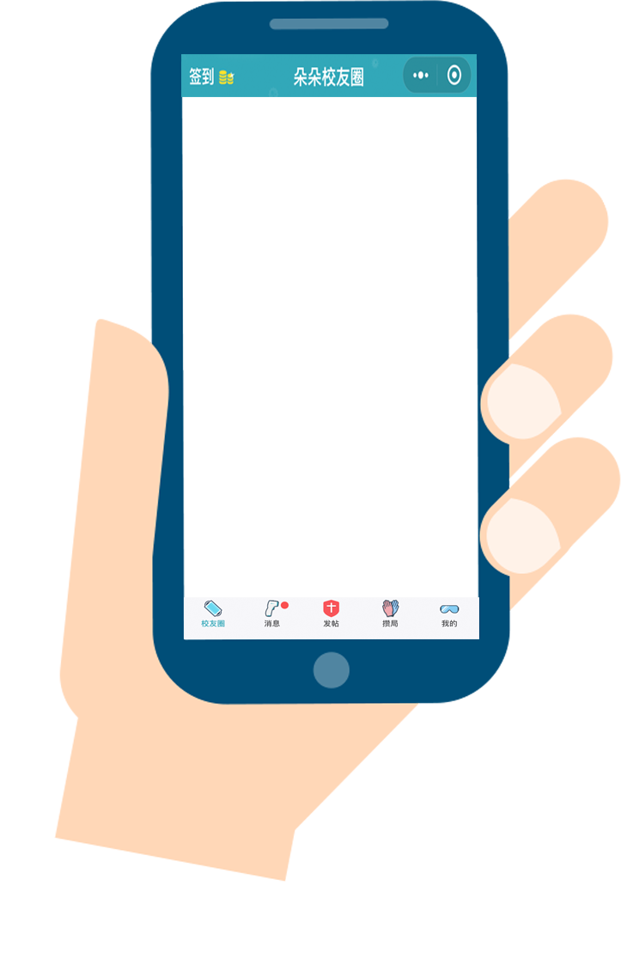

了解朵朵
校园信息互助平台
热搜新闻
发帖求助
吐槽
聊天
二手交易
咨询

Slide 4
TWO
朵朵的贴心功能FEARURES

Slide 5

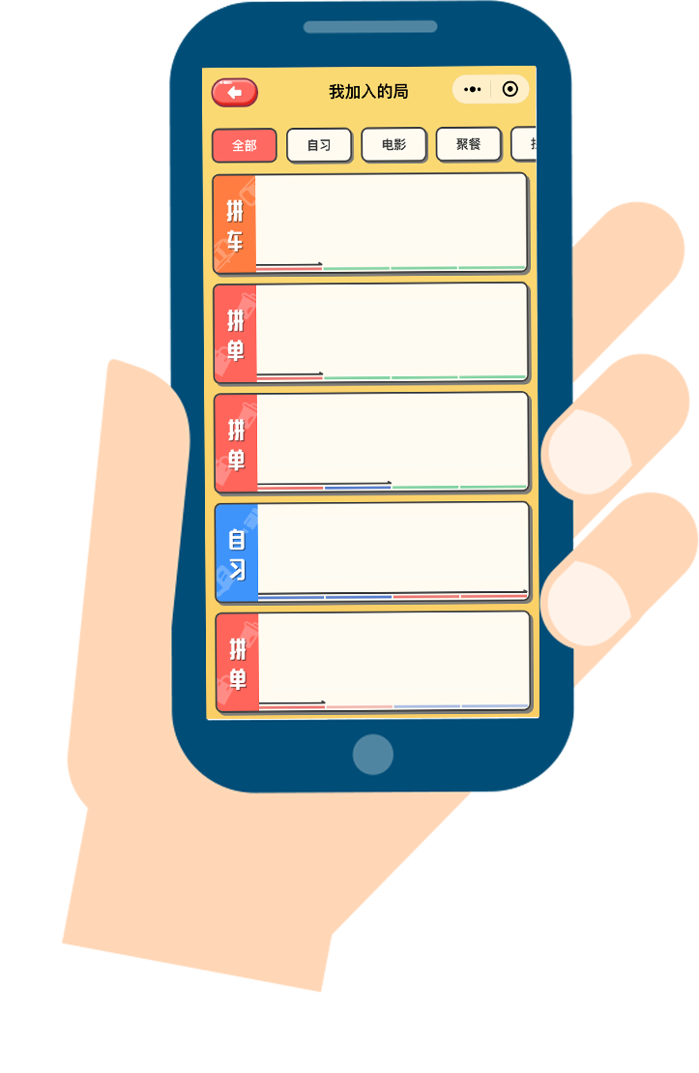
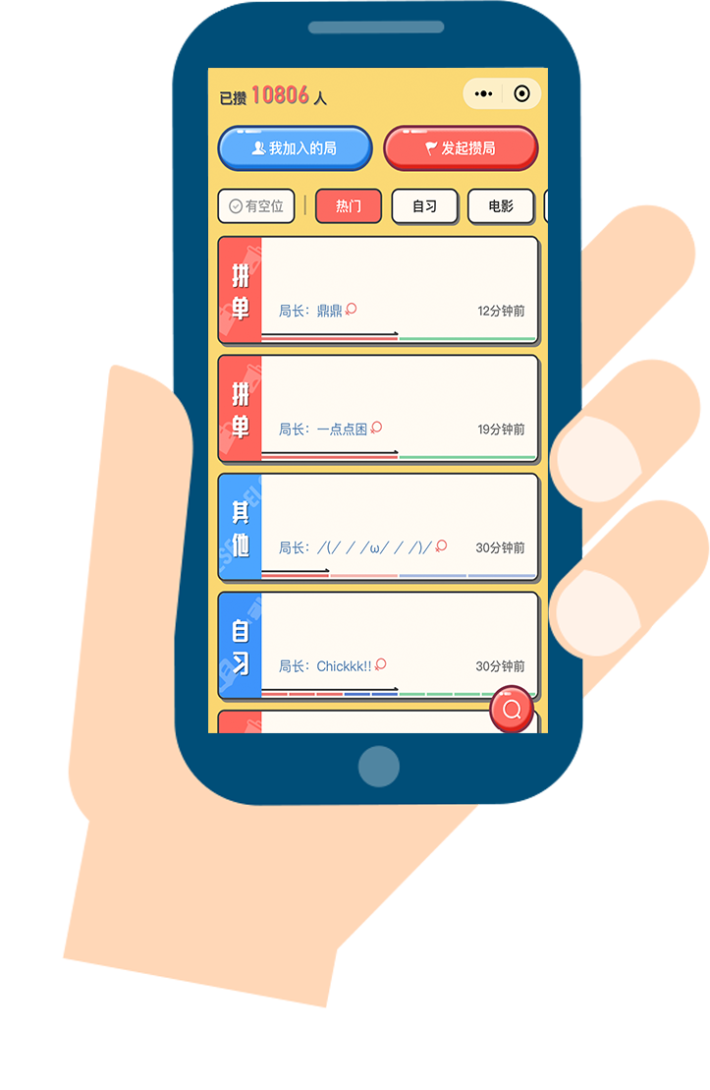
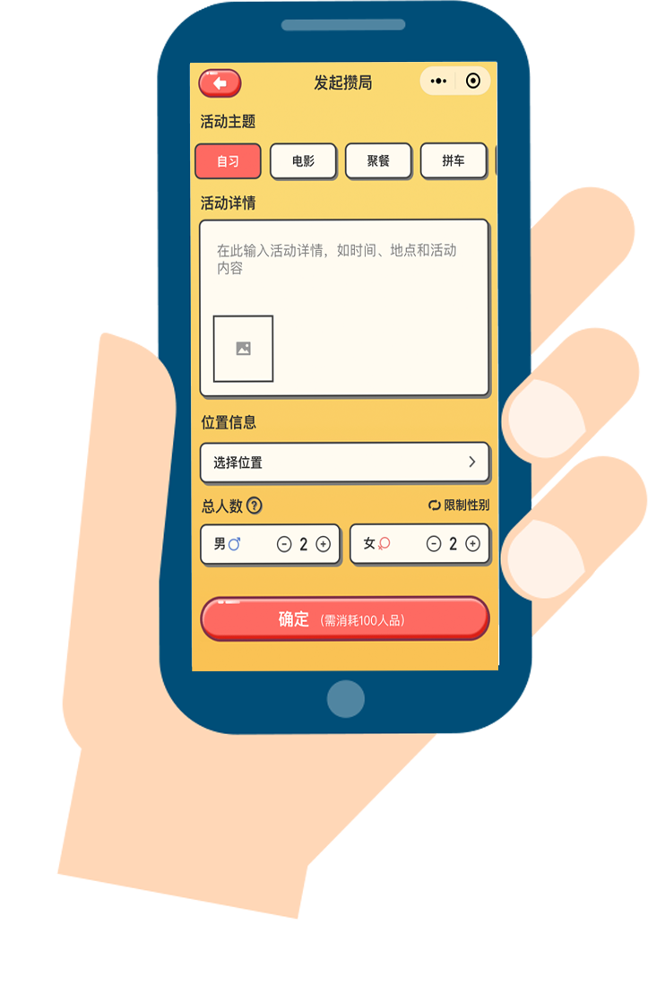
攒局
没有动力？
形单影只？
拼自习
只有想不到，
没有攒不到。
拼电影
拼车
拼单

Slide 6




夜间模式
呆呆校友圈
朵朵校友圈
21：00-08：00
匿名发帖

Slide 7
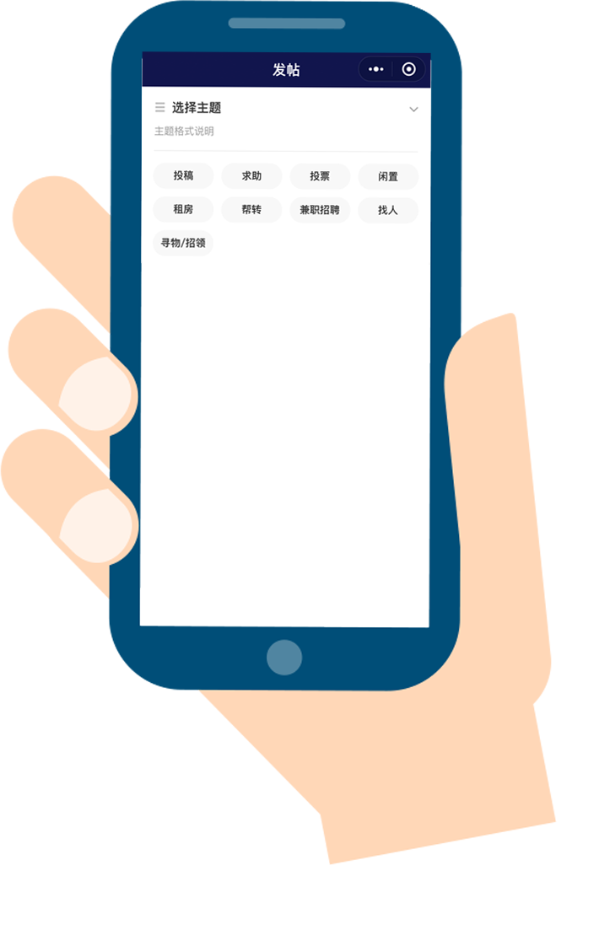
帖子分类
求助
投票
帮转
兼职
寻物寻人
方便查找

Slide 8
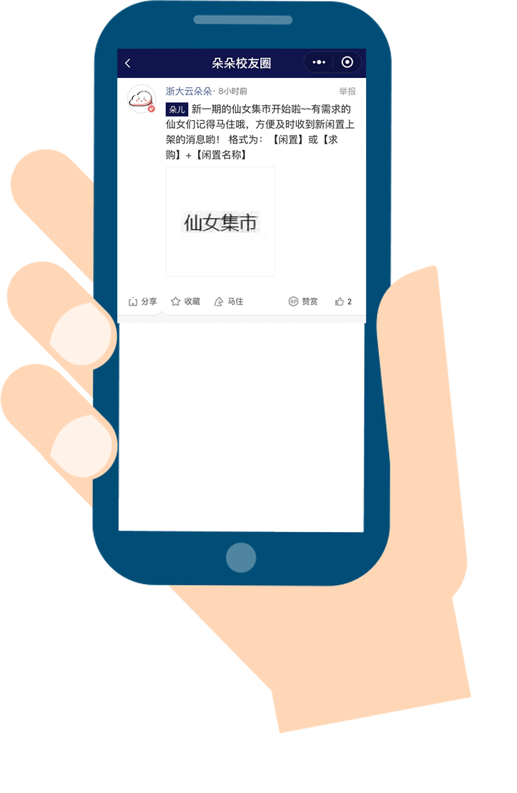
闲置交易
鸡肋换宝贝的快乐
种类多
物美价廉
成交=双赢

Slide 9
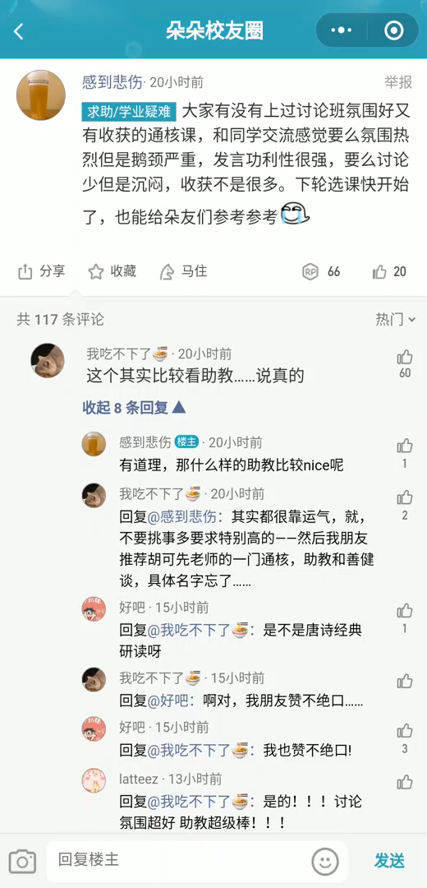


帖子追踪
“马住”
消息
帖子动态
“弃坑”
提醒消失
Notes:
“帖子追踪”机制，在帖子的左下角，显眼的标识让你迅速抓住有趣的内容。
如果你想做个吃瓜群众，“马住”这个帖子，再也不怕找不到原帖，蹲不到后续，帖子下所有的最新动态都可以在“消息“->”帖子动态“中轻松掌握。
/*动画：“马住“功能的图片，转到”消息“->”帖子动态“的图片。*/
如果你觉得故事的发展开始变得无趣，“弃坑”可以帮助你不再受到打扰。
/*图片：“弃坑“功能的图片*/
除此之外，朵朵还有趣味的赞赏机制，每日签到、挑战人品抽奖、回答他人的问题、发布有趣的内容，都可以获得一定的人品值。
/*每一种方法的图片，每出现一张图片，列举一种方法*/
想要让自己的提问获得更精准、更快速的解答？你也可以给你喜欢的回帖大方送上“人品“。在朵朵的世界里，”人品“排名靠前的用户，更是会得到许多小伙伴羡慕的眼神。
/*展示人品排名的图片*/

Slide 10
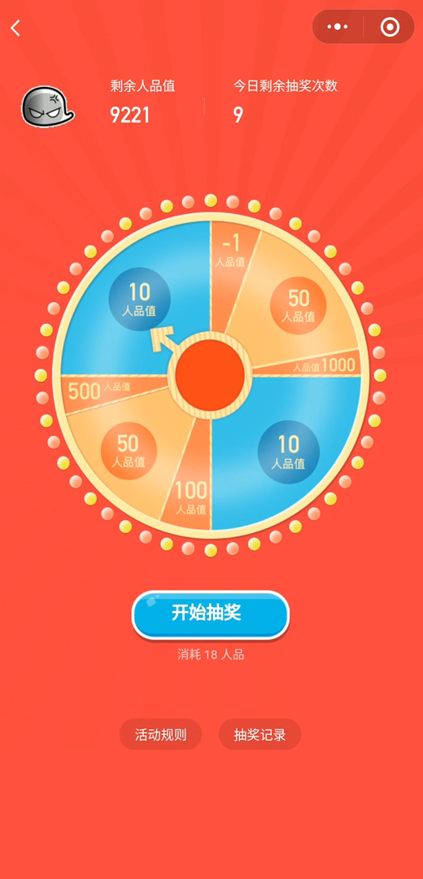
赞赏机制
每日签到
人品抽奖
Notes:
“帖子追踪”机制，在帖子的左下角，显眼的标识让你迅速抓住有趣的内容。
如果你想做个吃瓜群众，“马住”这个帖子，再也不怕找不到原帖，蹲不到后续，帖子下所有的最新动态都可以在“消息“->”帖子动态“中轻松掌握。
/*动画：“马住“功能的图片，转到”消息“->”帖子动态“的图片。*/
如果你觉得故事的发展开始变得无趣，“弃坑”可以帮助你不再受到打扰。
/*图片：“弃坑“功能的图片*/
除此之外，朵朵还有趣味的赞赏机制，每日签到、挑战人品抽奖、回答他人的问题、发布有趣的内容，都可以获得一定的人品值。
/*每一种方法的图片，每出现一张图片，列举一种方法*/
想要让自己的提问获得更精准、更快速的解答？你也可以给你喜欢的回帖大方送上“人品“。在朵朵的世界里，”人品“排名靠前的用户，更是会得到许多小伙伴羡慕的眼神。
/*展示人品排名的图片*/

Slide 11
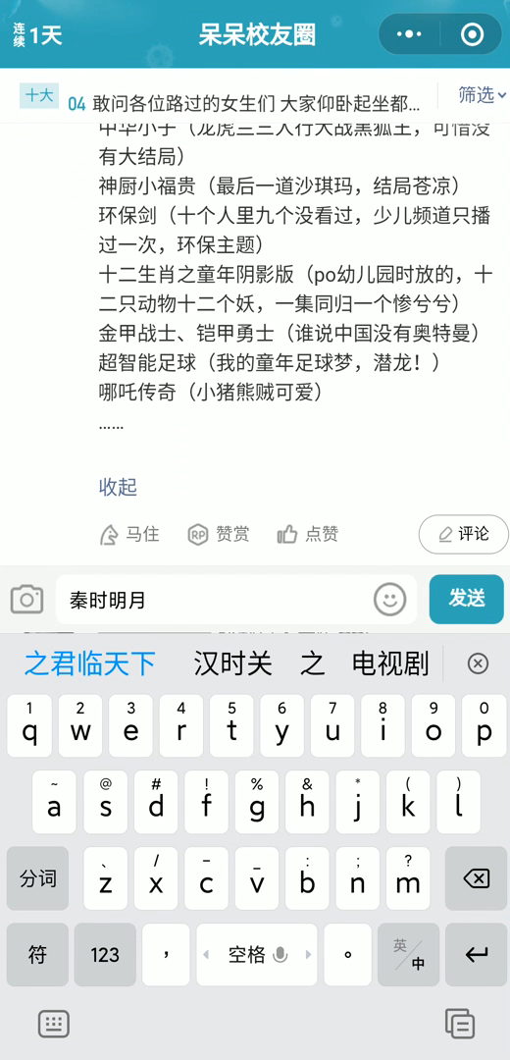
赞赏机制
每日签到
人品抽奖
回答问题
Notes:
“帖子追踪”机制，在帖子的左下角，显眼的标识让你迅速抓住有趣的内容。
如果你想做个吃瓜群众，“马住”这个帖子，再也不怕找不到原帖，蹲不到后续，帖子下所有的最新动态都可以在“消息“->”帖子动态“中轻松掌握。
/*动画：“马住“功能的图片，转到”消息“->”帖子动态“的图片。*/
如果你觉得故事的发展开始变得无趣，“弃坑”可以帮助你不再受到打扰。
/*图片：“弃坑“功能的图片*/
除此之外，朵朵还有趣味的赞赏机制，每日签到、挑战人品抽奖、回答他人的问题、发布有趣的内容，都可以获得一定的人品值。
/*每一种方法的图片，每出现一张图片，列举一种方法*/
想要让自己的提问获得更精准、更快速的解答？你也可以给你喜欢的回帖大方送上“人品“。在朵朵的世界里，”人品“排名靠前的用户，更是会得到许多小伙伴羡慕的眼神。
/*展示人品排名的图片*/

Slide 12
THREE
同类产品比较
COMPARISON ON PRODUCTS

Slide 13



同类产品比较
用户交友安全
时光机回顾精彩
VS
不受RVPN限制
方便快捷靠谱
没有中间商赚差价
Notes:
Q1：朵朵校友圈和微博有什么区别？
A1：从安全性的方面说，在朵朵上发帖的用户一般是我们的同学，因此使用朵朵可以保障我们的交友安全。而且朵朵还有独特的“时光机”功能，可以轻松回顾精彩瞬间，让回忆更长久。
Q2：CC98小程序和朵朵校友圈有什么区别？
A2：CC98需要连接校园网后才可以登陆，而身处校外时，通过rvpn登录校网还是挺麻烦的。使用朵朵，就可以随时随地访问校友圈，轻松获取最新资讯。
Q3：朵朵内部的交易平台和闲鱼这样的APP有什么区别？
A3：朵朵的用户大多是我们的同学，而二手交易的货物也多是我们需要的学习和生活用品。通过朵朵，我们可以更方便快捷的找到靠谱的交易对象，还可以避免中间商收差价，降低了交易成本。

Slide 14
FOUR
校园采访
CAMPUS INTERVIEW

Slide 15
丰富多彩的功能
简洁不失美感的UI
Notes:
在瞬息万变的当今时代，各种各样的信息如巨浪般喷涌而来，
那么朵朵之类的校园平台无疑是在校大学生获取讯息、寻求帮助的最佳场所。
无论是实时校内资讯、丰富多彩的功能，
还是简洁又不失美感的UI设计，
抑或是与同类产品比较中彰显出来的独家优势，都是我们，也将成为你们，
选择朵朵的初衷和原因。
选择这款免费的、服务于每位浙大人的小程序产品，何乐而不为？

Slide 16
PICK IT!
PICK IT!
谢谢！
PICK IT!

